Slide 1



ДМИТРИЙ ВОЛЬФ :: 16 Сентября 2022 ГОДА
Как создать интеллектуальный чатбот в «телеге» за один урок

Slide 2
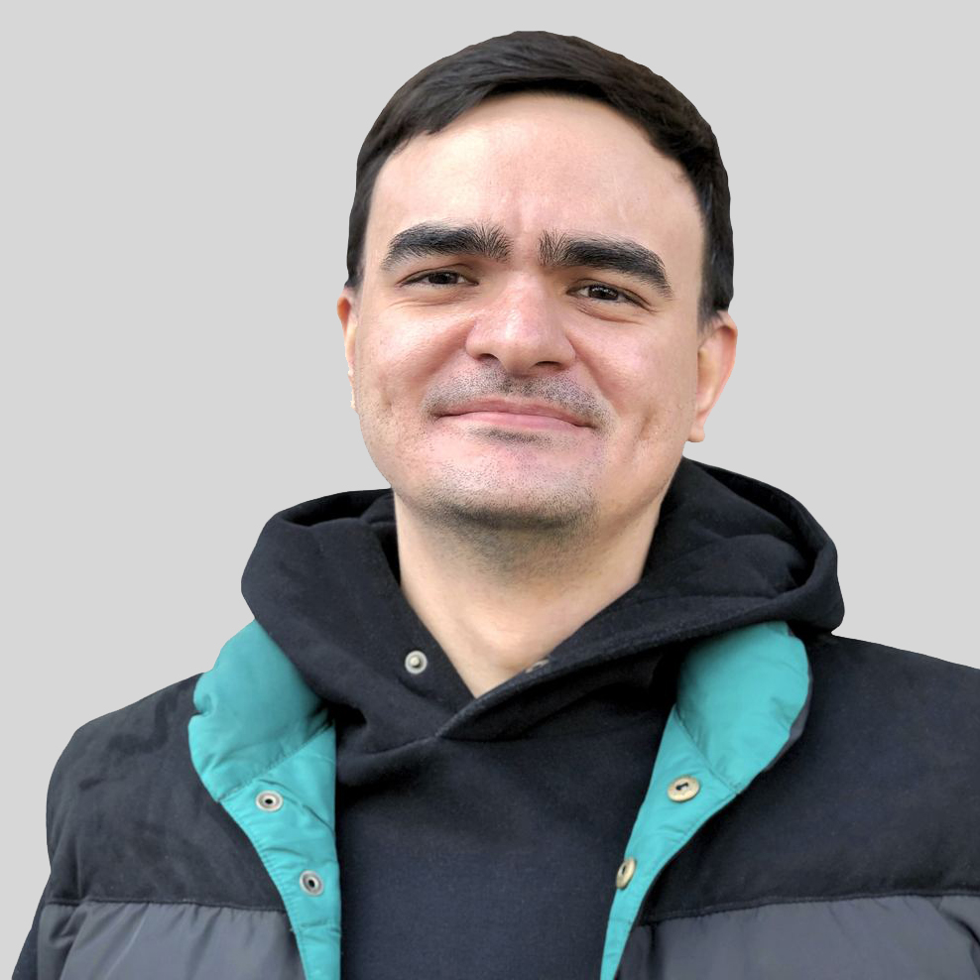
АВТОР ЛЕКЦИИ
Дмитрий
Вольф
Data Scientist,
Assistant of SPBU
YADRO

Slide 3



















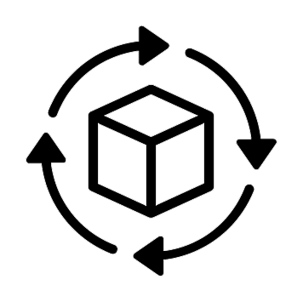




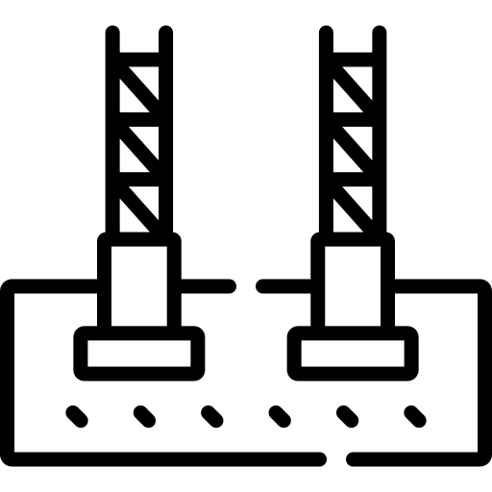











YADRO — ГРУППА ИНЖЕНЕРНЫХ ТЕХНОЛОГИЧЕСКИХ КОМПАНИЙ
Современные конкурентоспособные рыночные продукты
2030
Серверы
VESNIN и VEGMAN
Системы хранения данных TATLIN
Сетевое и коммутационное
оборудование KORNEFELD
Базовые
станции
Клиентские устройства
KVADRA
Полный цикл продуктовой разработки и производства внутри группы
Разработка полупроводни-кового IP
Разработка процессоров
Аппаратная разработка
Программная разработка
Промышленный дизайн
Разработка конечных систем
Логистика и цепочка поставок
Производство полного цикла
Сборка и монтаж
Продажи и сервис
Совокупный технологический фундамент и международная кооперация

Slide 4
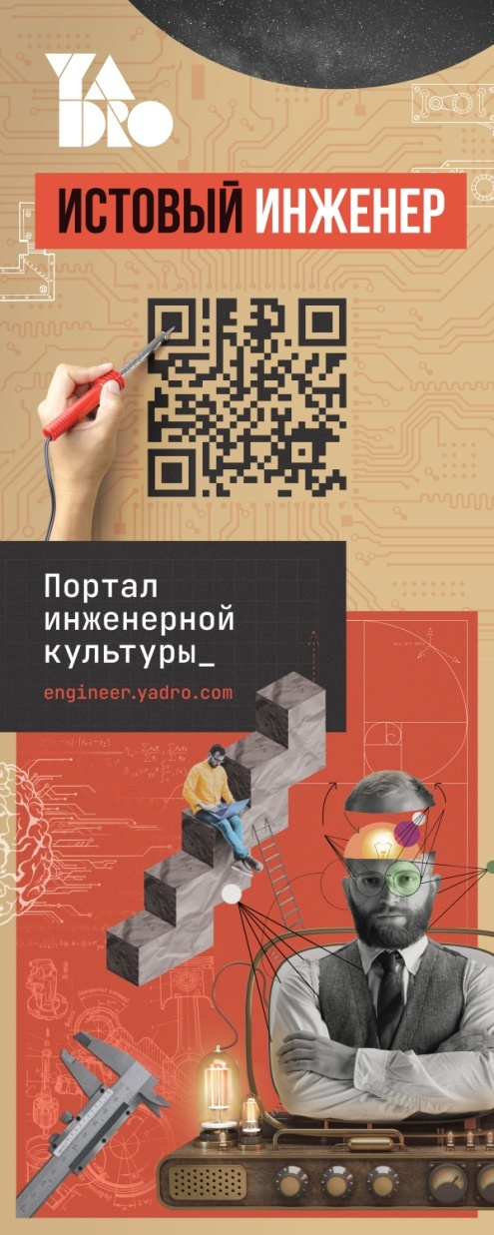

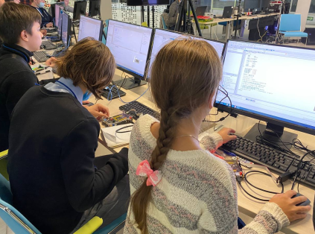
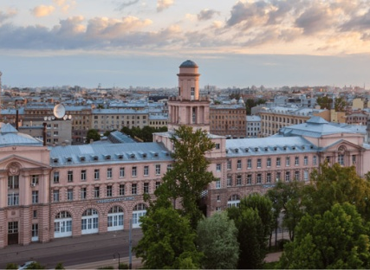
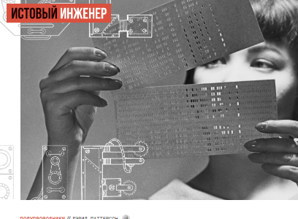
НАШ ВКЛАД В РАЗВИТИЕ КАДРОВ
Для школьников и младших студентов
Участвуем в организации мастер-классов по проектированию микропроцессоров в
Школе Цифрового Синтеза
Для студентов
Сотрудничаем с вузами в организации учебных программ и проведении исследовательских работ
Лучшим студентам предоставляем возможность стажировки
Для специалистов
Публикуем статьи и видеолекции ведущих практикующих инженеров и ученых на портале «Истовый инженер»
engineer.yadro.com
По всем образовательным вопросам пишите нам: edu@yadro.com

Slide 5
ПЛАН ЛЕКЦИИ
I. Что такое искусственный интеллект:
Примеры искусственного интеллекта в жизни
Машинное обучение. Наука о данных
Машинное обучение. Базовые подходы
II. Как сделать свой ML-чат-бот:
Разновидности
Архитектура
Пример работы
Реализация
Предобработка текста
Векторизация текста
OHE
WOF
TF-IDF
Метод k-ближайших соседей
Метод Опорных векторов
Метод валидации решения
Telegram API

Slide 6
ПЛАН ЛЕКЦИИ
I. Что такое искусственный интеллект:
Примеры искусственного интеллекта в жизни
Машинное обучение. Наука о данных
Машинное обучение. Базовые подходы
II. Как сделать свой ML-чат-бот:
Разновидности
Архитектура
Пример работы
Реализация
Предобработка текста
Векторизация текста
OHE
WOF
TF-IDF
Метод k-ближайших соседей
Метод опорных векторов
Методы валидации решения
Telegram API

Slide 7

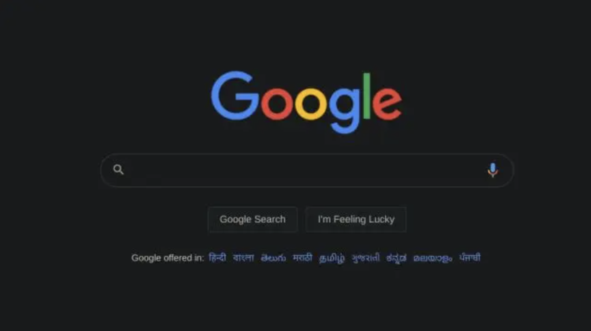

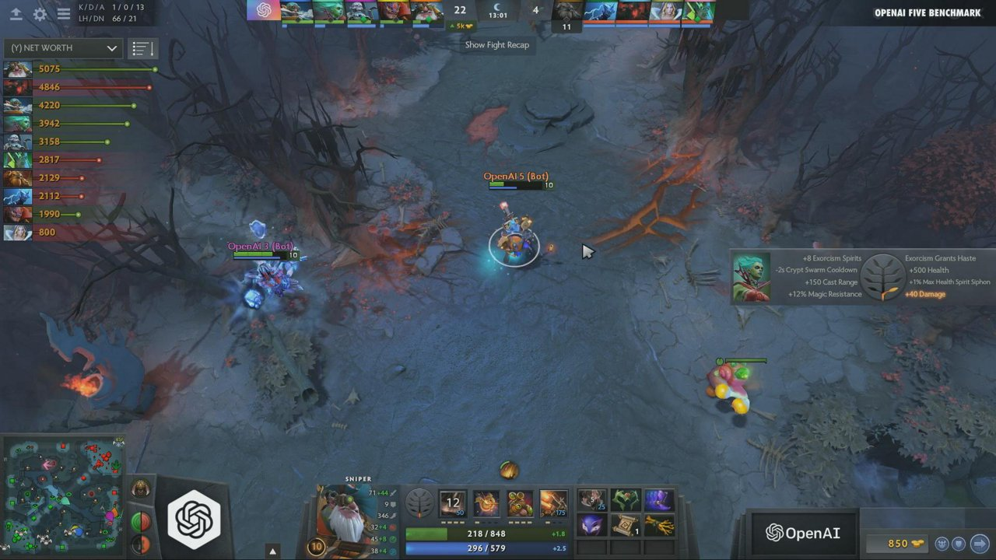
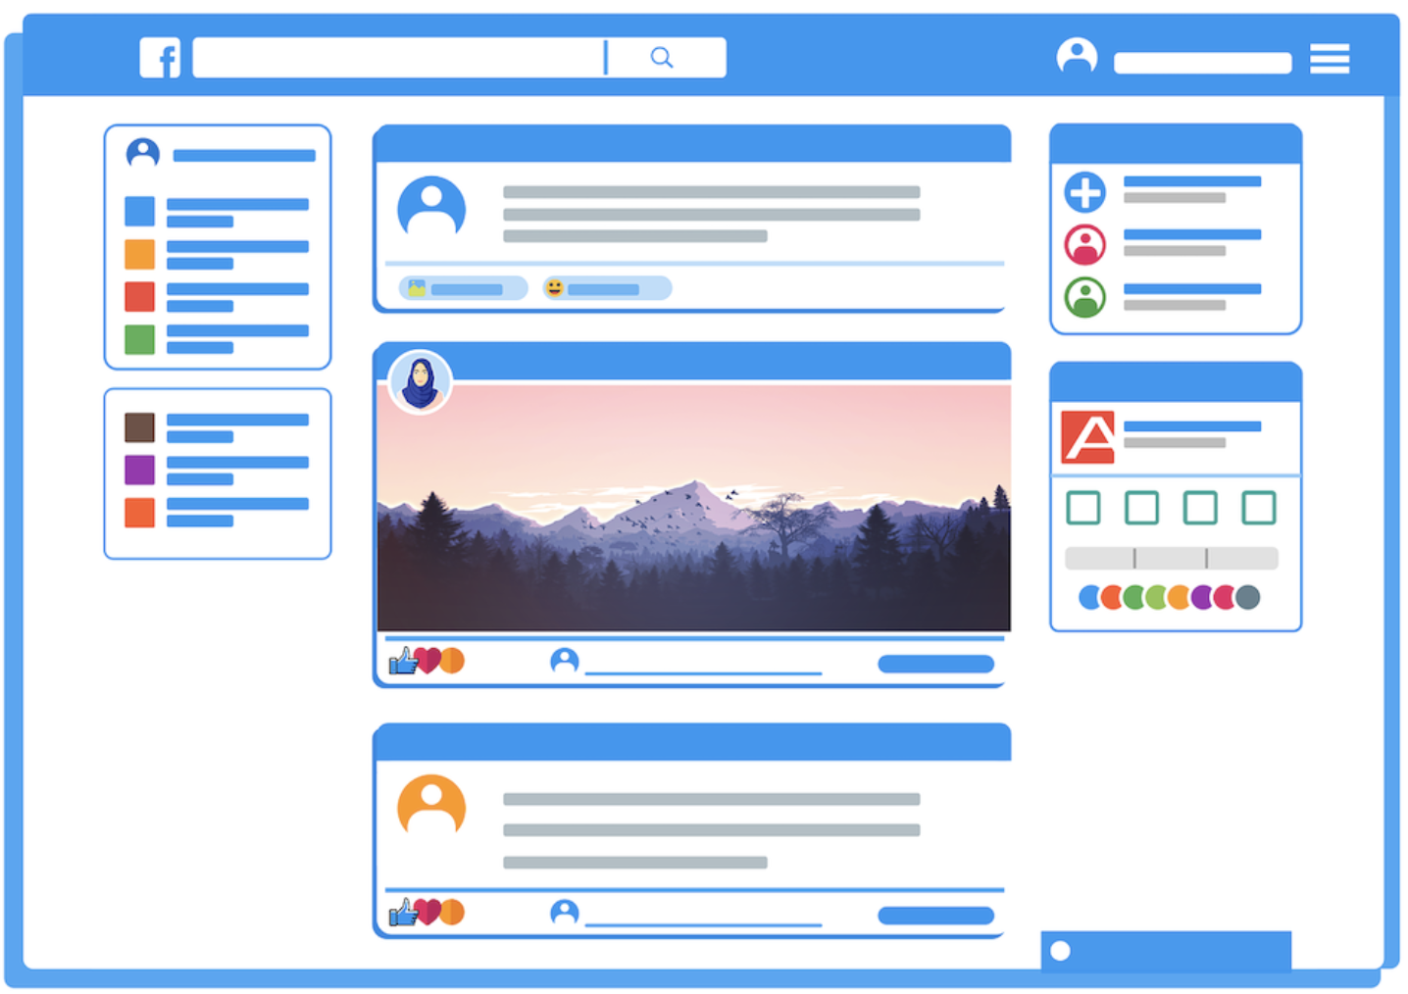
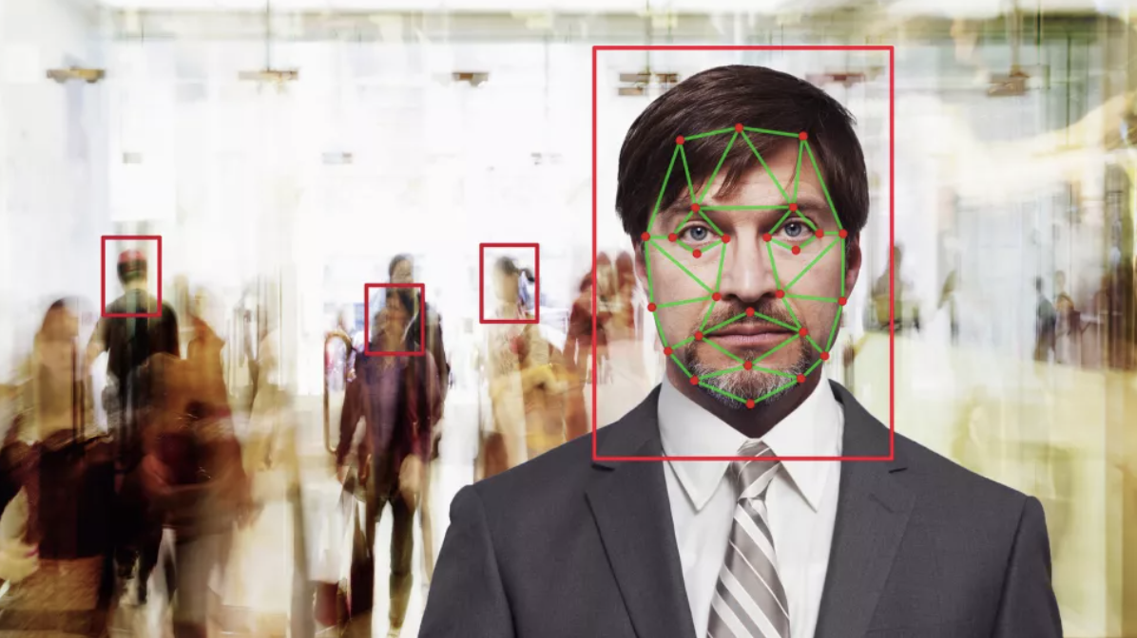
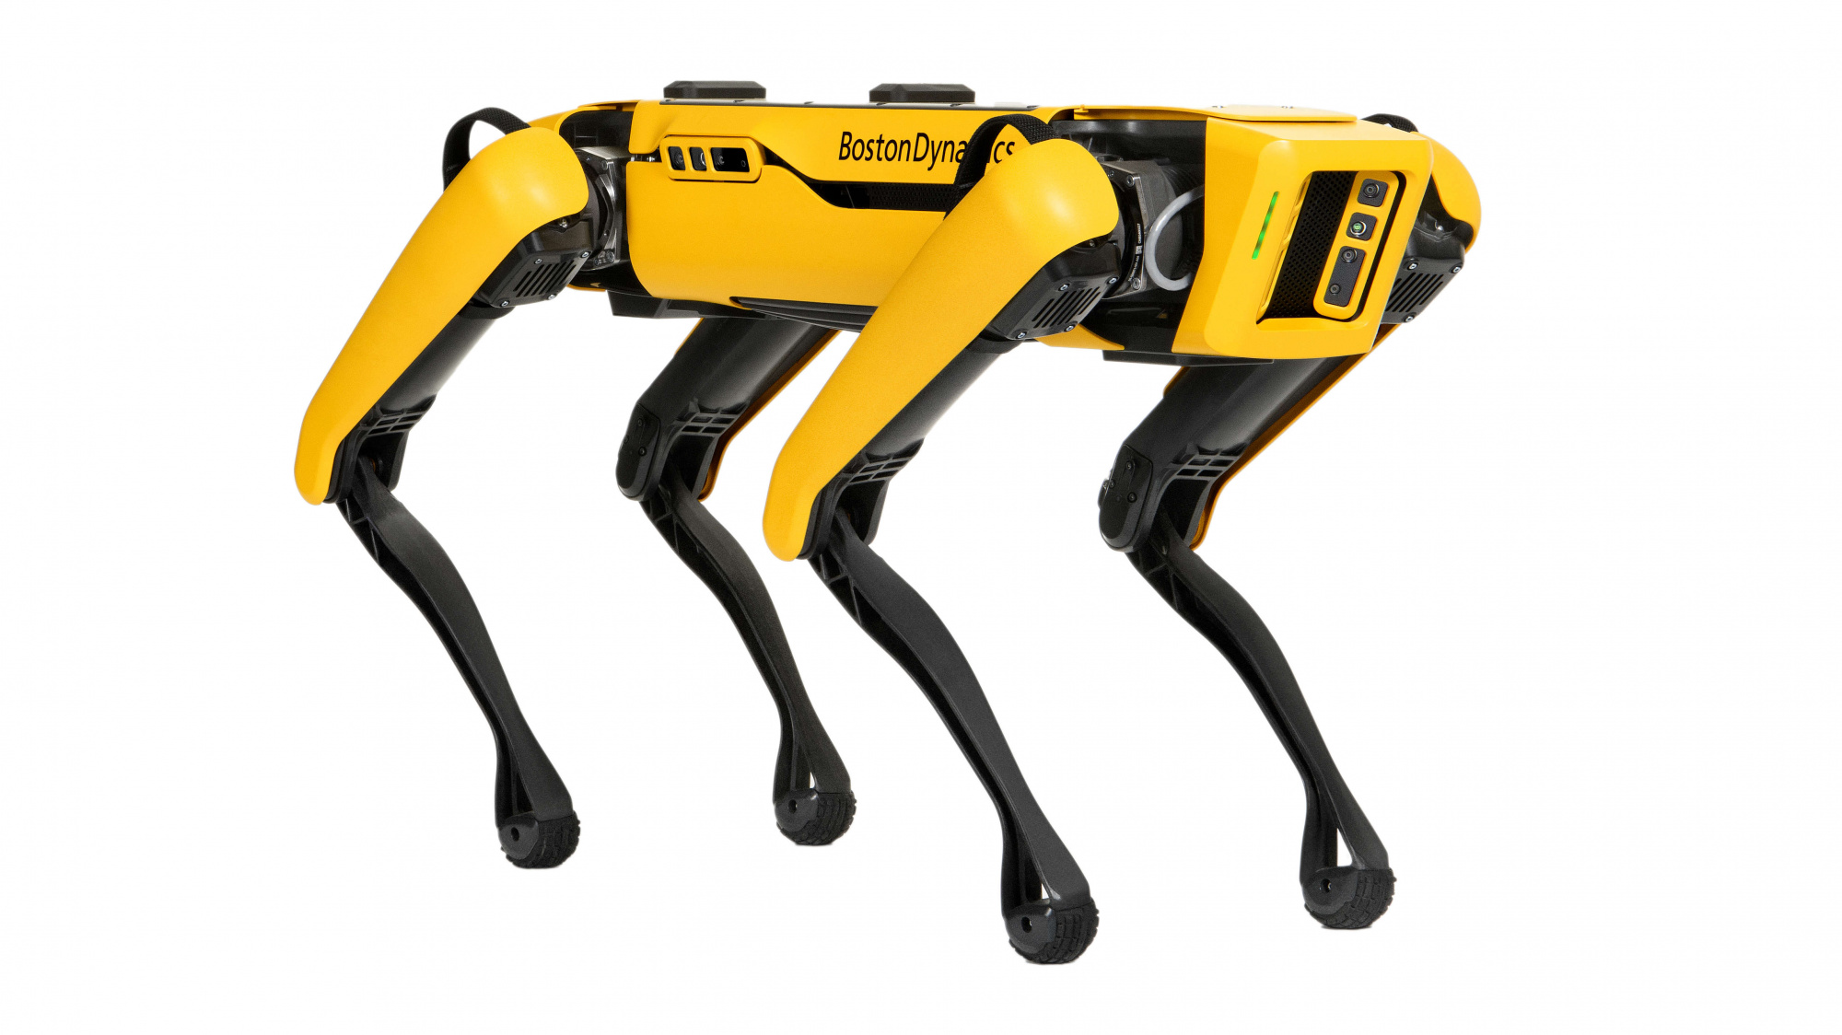
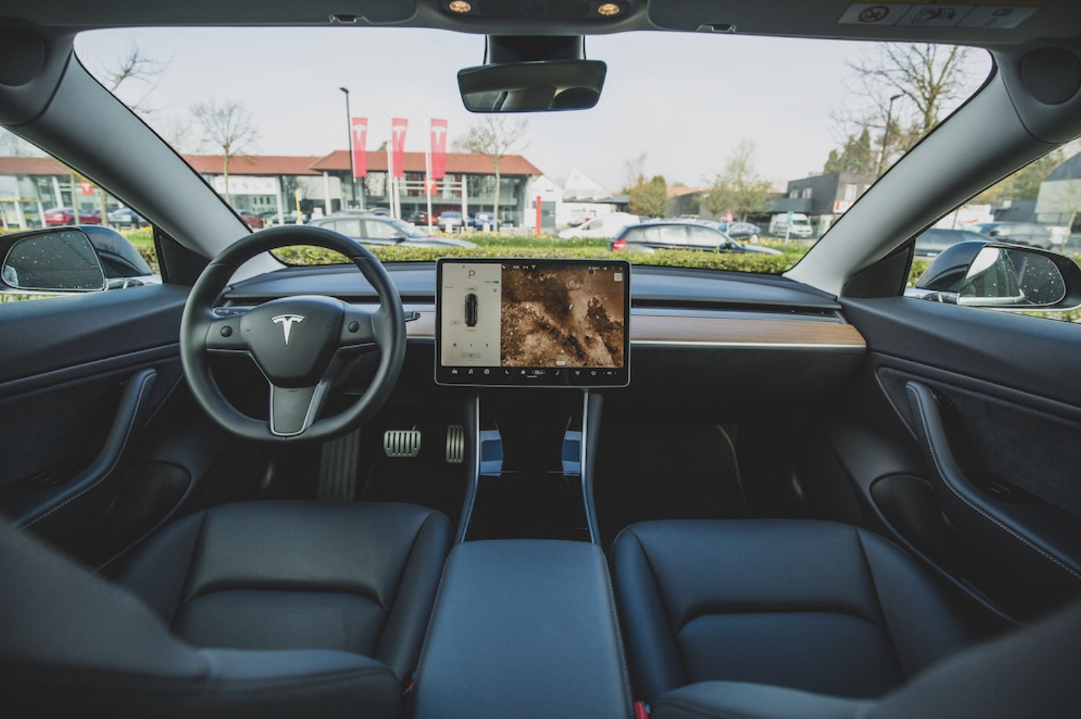
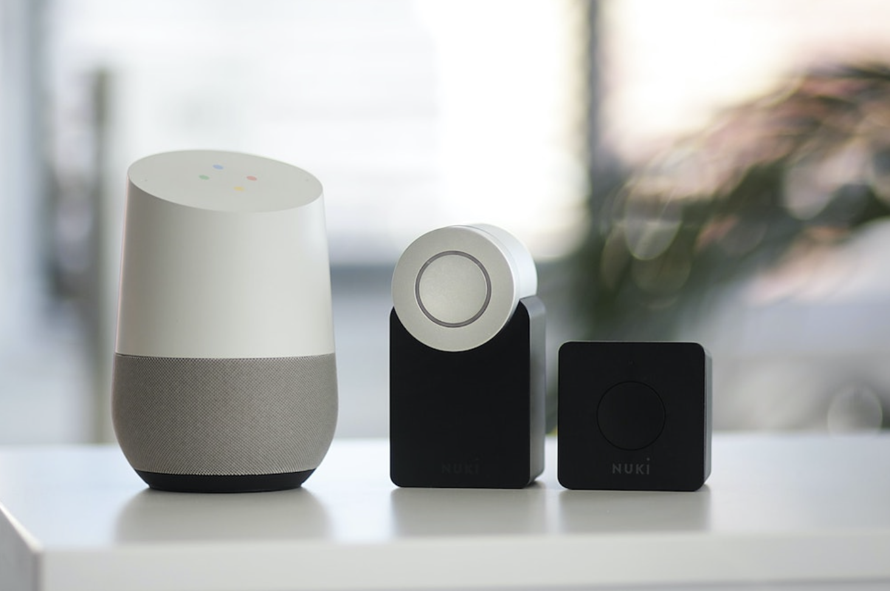
ПРИМЕРЫ ИИ В РЕАЛЬНОЙ ЖИЗНИ
Поиск/переводчик Google, голосовой ассистент
Аудио- и видеостриминговые платформы
Умная лента, рекомендации в соцсетях
Боты для видеоигр
Безопасность
Роботы
Автопилоты, дроны
Умные девайсы

Slide 8
МАШИННОЕ ОБУЧЕНИЕ. НАУКА О ДАННЫХ
Машинное обучение — это процесс использования математических моделей для определения закономерностей в исторических данных; обучение компьютера без прямых инструкций
Машинное обучение — это подмножество ИИ
Придуман термин «машинное обучение», или «самообучающийся компьютер»
Rules
Traditional Programming
Answers
Data
1959
1960
Написана книга Learning Machines, посвященная алгоритмам распознавания образов
Data
Machine Learning
Rules
Answers

Slide 9
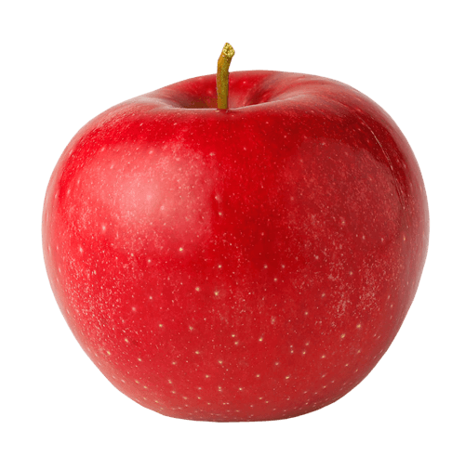
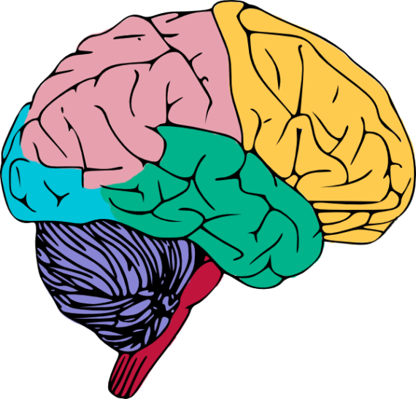

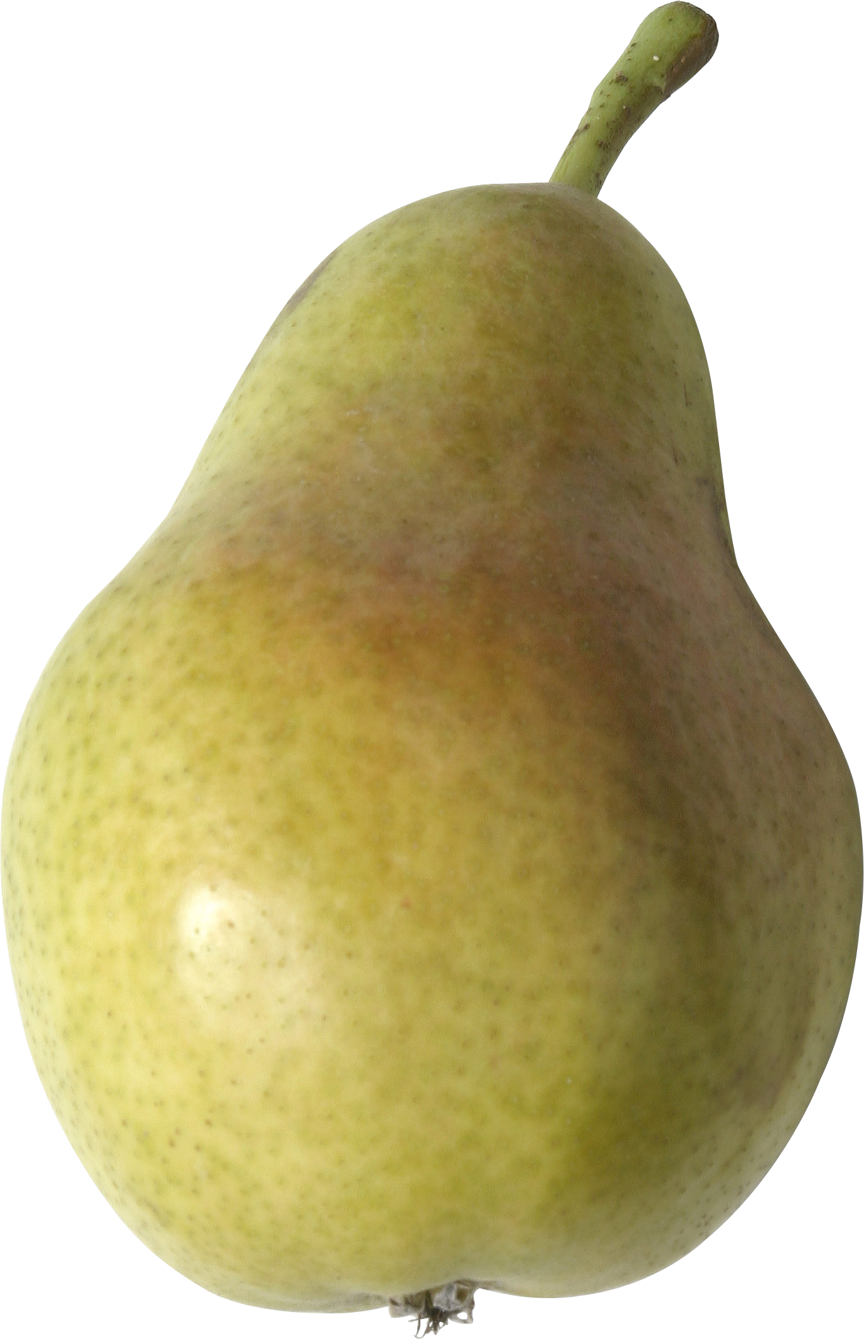
МАШИННОЕ ОБУЧЕНИЕ. БАЗОВЫЕ ПОДХОДЫ
С учителем
Алгоритму обучения представлены только примеры объектов. Ярлыки для них неизвестны
Цель модели — самостоятельно найти скрытую закономерность в объектах
Без учителя
Алгоритму обучения представлены примеры объектов и их ярлыки
Цель модели — найти общее правило, которое на каждом объекте сможет сопоставить корректный ярлык
Яблоки
?
Груши
Бананы
Яблоко
Модель
Модель
Входные объекты и ярлыки
Входные объекты

Slide 10
ПЛАН ЛЕКЦИИ
I. Что такое искусственный интеллект:
Примеры искусственного интеллекта в жизни
Машинное обучение. Наука о данных
Машинное обучение. Базовые подходы
II. Как сделать свой ML-чат-бот:
Разновидности
Архитектура
Пример работы
Реализация
Предобработка текста
Векторизация текста
OHE
WOF
TF-IDF
Метод k-ближайших соседей
Метод Опорных векторов
Метод валидации решения
Telegram API

Slide 11
КЛАССИФИКАЦИЯ ЧАТБОТОВ
Rule-based
(по правилам)
Retrieval-based
(основанные на поиске)
Generative
(порождающие)
Предоставляют наилучший возможный ответ из базы данных предопределенных ответов, не генерируют новые выходные данные
Выдают заранее подготовленные ответы на определенные запросы пользователя
Генерируют новые ответы на основе больших объемов данных из разговорной речи

Slide 12
АРХИТЕКТУРА RETRIEVAL-BASED-ЧАТ-БОТОВ
Вопрос
Подготовка текста
Понимание содержания
Генерация ответа
Очистка текста
Подсчет семантической схожести
Токенизация
Векторизация
Лематизация
Хранилище ответов
Вопрос
Ответ

Slide 13
КАК РАБОТАЮТ RETRIEVAL-BASED ЧАТБОТЫ
Ты сделал домашку по матеше?
Отправляем вопрос
Вопрос разбивается на слова (токены), убираются окончания, выделяются корни слов, удаляются знаки препинания и стоп-слова
Каждый токен представляется в виде чисел (эмбединга) — процесс векторизация текста
Из подготовленных заранее ответов выбирается ближайший к вопросу в векторном пространстве
[‘дел’, ‘дом’, ‘матем’]
[[ 1.96579050e-02 4.99110693e-03 6.86838150e-02
1.59690537e-02 2.86113465e-03 -1.19095763e-02]]
Ты сделал домашку по матеше?
Это твой косяк
В доту играл
Кота я покормил

Slide 14
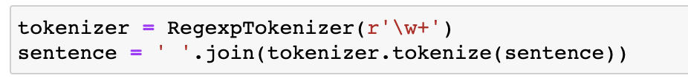
RETRIEVAL-BASED CHATBOTS. Data preprocessing
1. Проводим все слова в нижний регистр
2. Очищаем данные: удаляем все ненужные символы
(знаки пунктуации, специальные символы)
3. Токенизация (Tokenization)

Slide 15
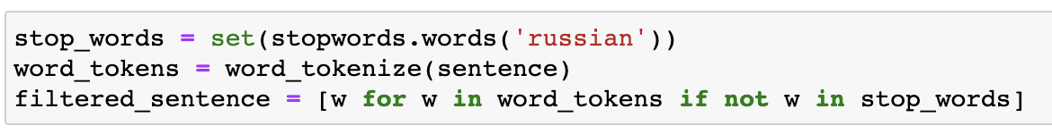
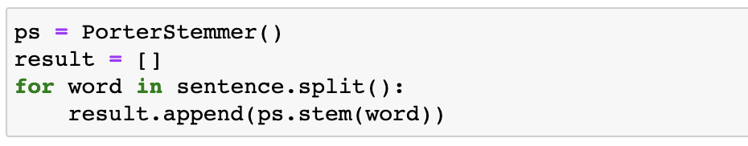
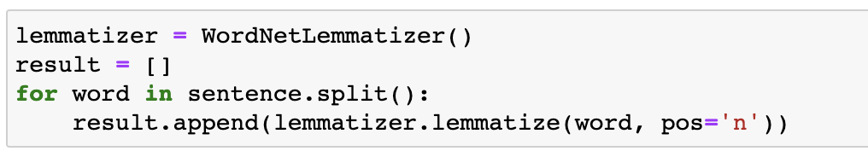
RETRIEVAL-BASED CHATBOTS. Data preprocessing
4. Удаляем стоп-слова
5.1 Lemmatization
5.2 Stemming

Slide 16
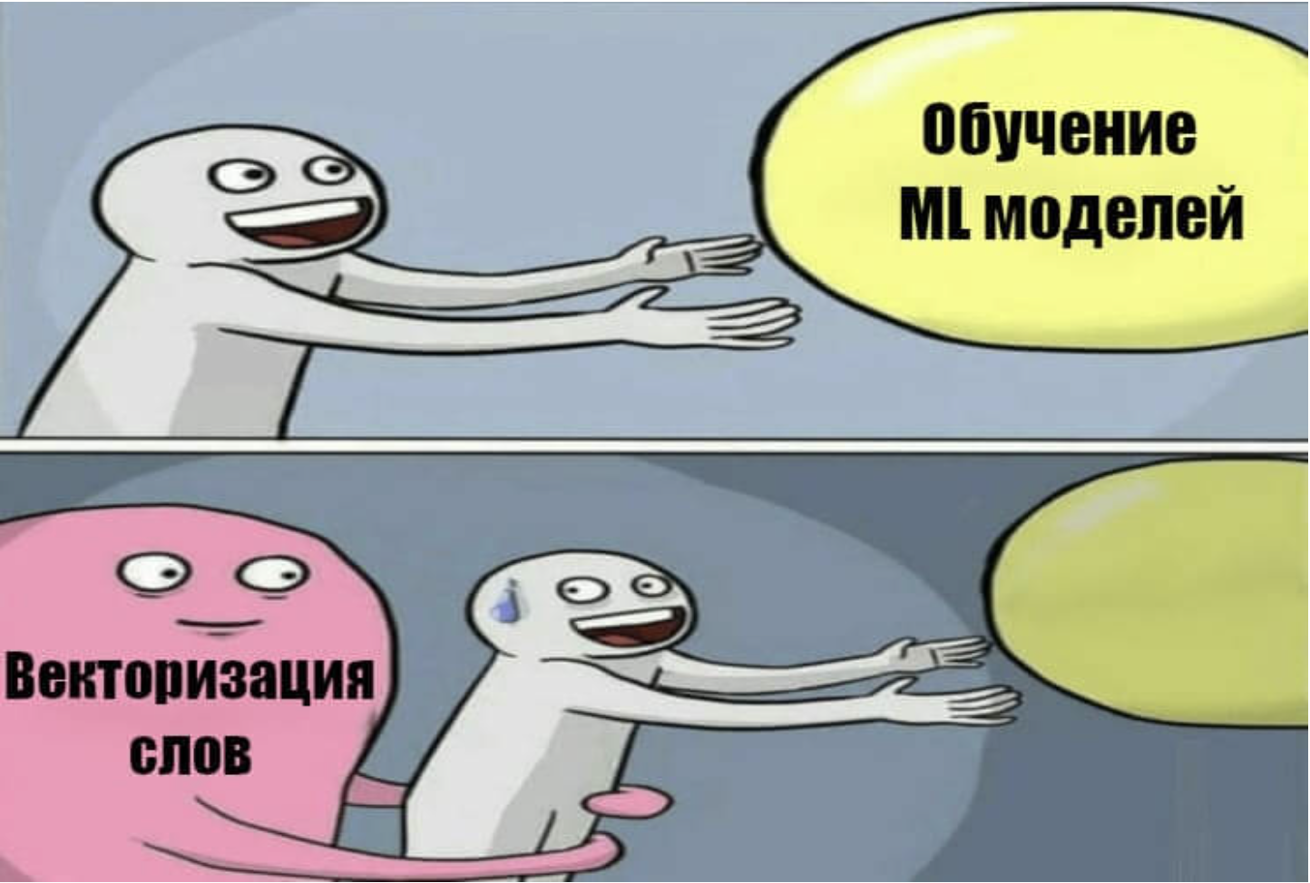
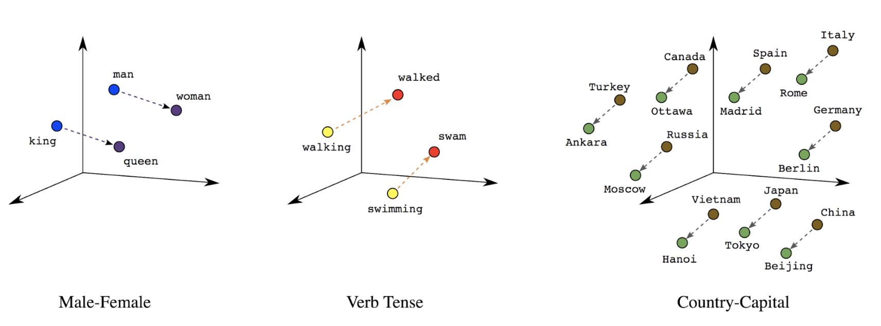
RETRIEVAL-BASED ЧАТБОТЫ. Векторизация текста
Свойство векторизации:
«Вложения слов должны представлять токены слов в плотном векторном пространстве, где расположение и расстояние между словами указывают на то, насколько они семантически похожи»
Техники векторизации:
One-hot Encoding (OHE)
Bag-of-Words (BOW)
Term Frequency — Inverse Document Frequency (TF-IDF)
Word2Vec
GPT-3
Bert

Slide 17
ВЕКТОРИЗАЦИЯ ТЕКСТА. One-hot encoding
One-hot Encoding (OHE-вектор) содержит значения для каждого уникального слова в словаре, устанавливая уникальный токен со значением 1 и 0 в других позициях вектора
Ключевые особенности OHE:
Интуитивно понятный
N-мерное пространство, N — размер словарной памяти
Неэффективное использования памяти
Векторы не передают контекста
Словарь:
[алгебра, русский, биология, химия, физика]
алгебра = [ 1, 0, 0, 0, 0 ]
русский = [ 0, 1, 0, 0, 0 ]
биология = [ 0, 0, 1, 0, 0 ]
химия = [ 0, 0, 0, 1, 0 ]
физика = [ 0, 0, 0, 0, 1 ]

Slide 18
ВЕКТОРИЗАЦИЯ ТЕКСТА. Bag-of-Words
Я люблю делать домашку по алгебре, а ты любишь?
Значения вектора Bag-of-Words (BOW) представляют частоту, с которой каждое слово встречается в тексте
Ключевые особенности BOW:
Интуитивно понятный
Не сохраняет порядок слов
Работает со всеми словами одинаково
Матрица требует много памяти
1 – алгебра
0 – биология
1 – делать
1 – домашка
2 – любить
[ 1, 0, 1, 1, 2 ]

Slide 19
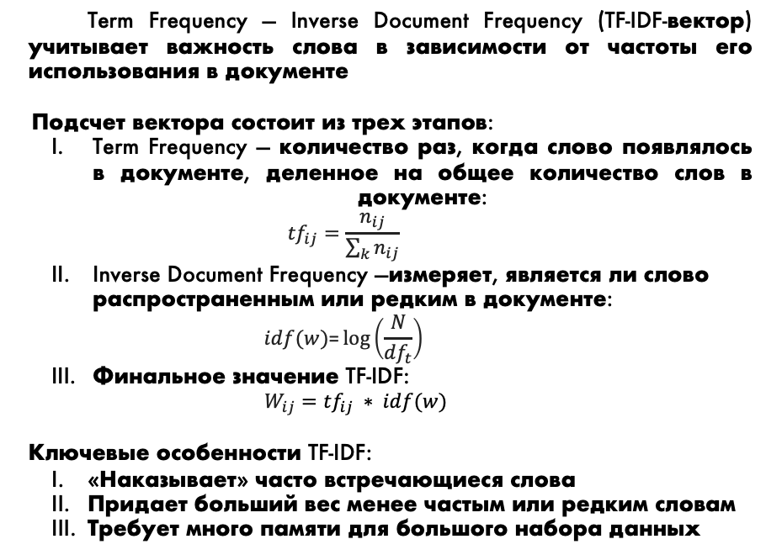
ВЕКТОРИЗАЦИЯ ТЕКСТА. Term Frequency - Inverse Document Frequency
Term Frequency — Inverse Document Frequency (TF-IDF-вектор) учитывает важность слова в зависимости от частоты его использования в документе
Подсчет вектора состоит из трех этапов:
Term Frequency — количество раз, когда слово появлялось в документе, деленное на общее количество слов в документе: ${tf}_{ij}=\frac{n_{ij}}{\sum_{k}{n_{ij}}}$
Inverse Document Frequency —измеряет, является ли слово распространенным или редким в документе: $idf(w)\text{=}\log\left(\frac{N}{{df}_{t}}\right)$
Финальное значение TF-IDF:
$$W_{ij}={tf}_{ij} ∗ idf(w)$$
Ключевые особенности TF-IDF:
«Наказывает» часто встречающиеся слова
Придает больший вес менее частым или редким словам
Требует много памяти для большого набора данных
Я люблю делать домашку по алгебре, а ты любишь?
А давай вместе решать уравнения по алгебре
А я люблю своего кота
TF
 | I. | II. | III.
а | 1/9 | 1/6 | 1/4
алгебра | 1/9 | 1/6 | 0
любить | 2/9 | 0 | 1/4
кот | 0 | 0 | 1/4
*
IDF
log(3/3)
log(3/2)
log(3/2)
log(3/1)

Slide 20
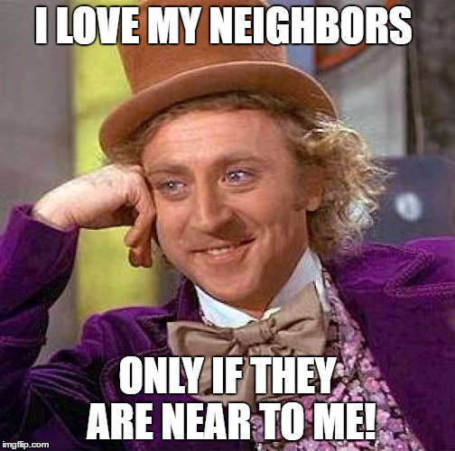
RETRIEVAL-BASED ЧАТБОТЫ. K-БЛИЖАЙШИХ СОСЕДЕЙ
K-ближайших соседей (KNN) — алгоритм обучения с учителем для задач регрессии и классификации:
Устанавливаем значение K, количество соседей, на которых будем смотреть
Для каждого соседа считаем расстояние Евклида
Берем К ближайших соседей
Присваиваем тот ярлык текущей точке, который чаще встретился среди ее соседей
Ключевые особенности KNN:
Как выбрать оптимальное значение К
Для подсчета расстояния можно использовать расстояния Евклида, Манхеттэн
Алгоритм ленивого обучения
K = 5
- 5 соседей:

Slide 21
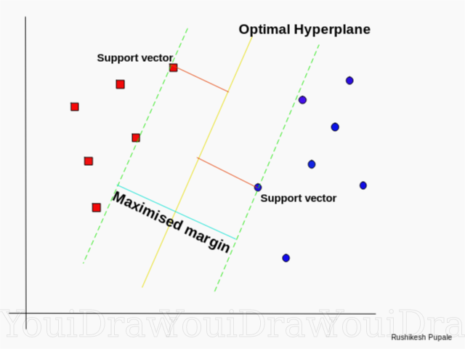
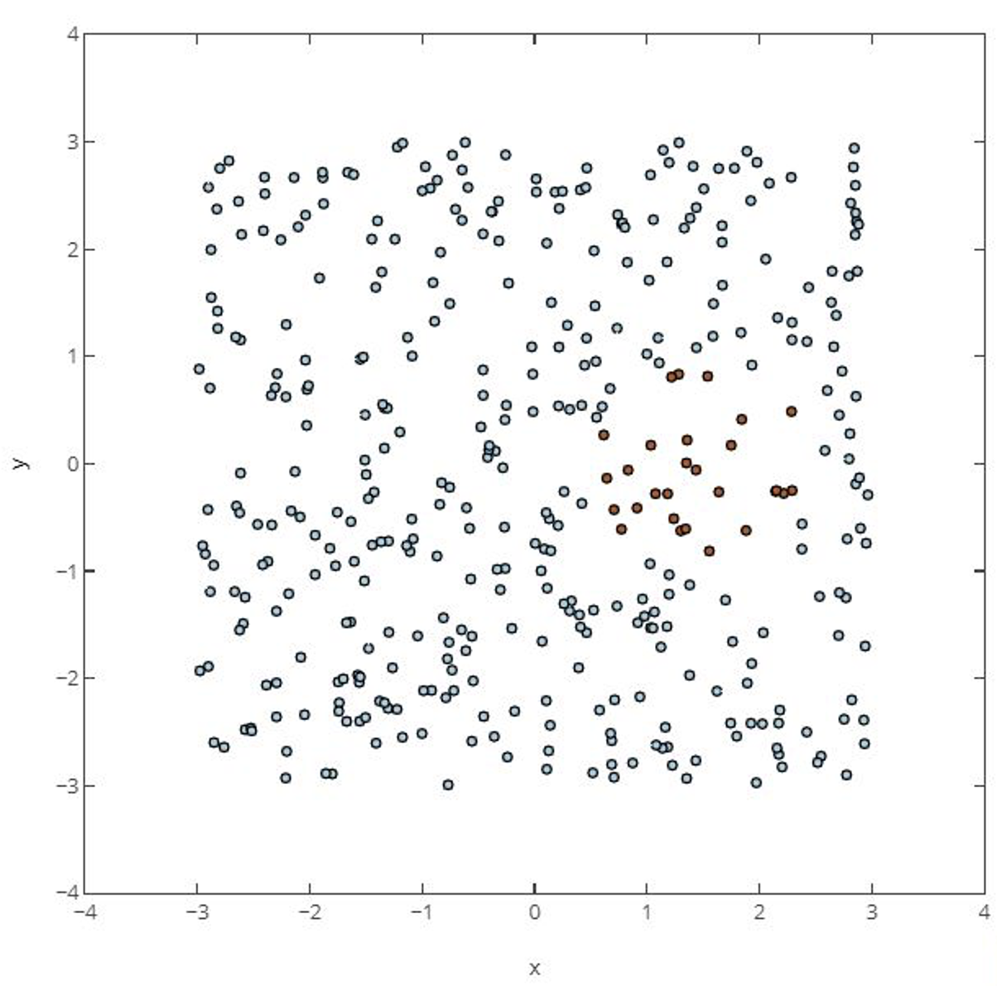
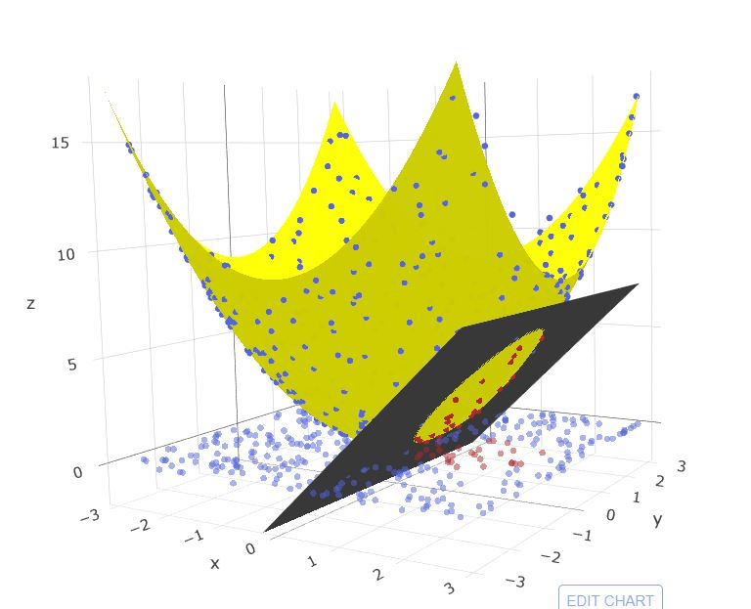
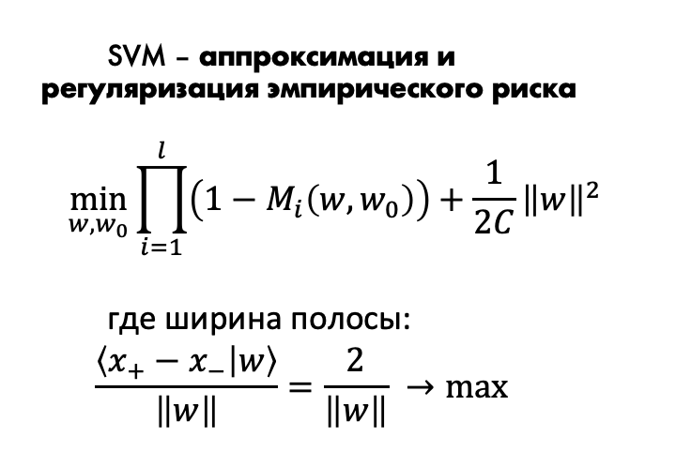
RETRIEVAL-BASED ЧАТБОТЫ.
LinearSVC – МЕТОД ОПОРНЫХ ВЕКТОРОВ. (Support vector regression)
SVM – аппроксимация и регуляризация эмпирического риска
$$\min_{w,w_{0}}{\prod_{i=1}^{l}{\left(1−M_{i}\left(w,w_{0}\right)\right)+\frac{1}{2C}{\left\|w\right\|}^{2}}}$$
где ширина полосы:
$$\frac{\left\langle x_{+}−x_{−} | w\right\rangle }{\left\|w\right\|}=\frac{2}{\left\|w\right\|} →max$$

Slide 22
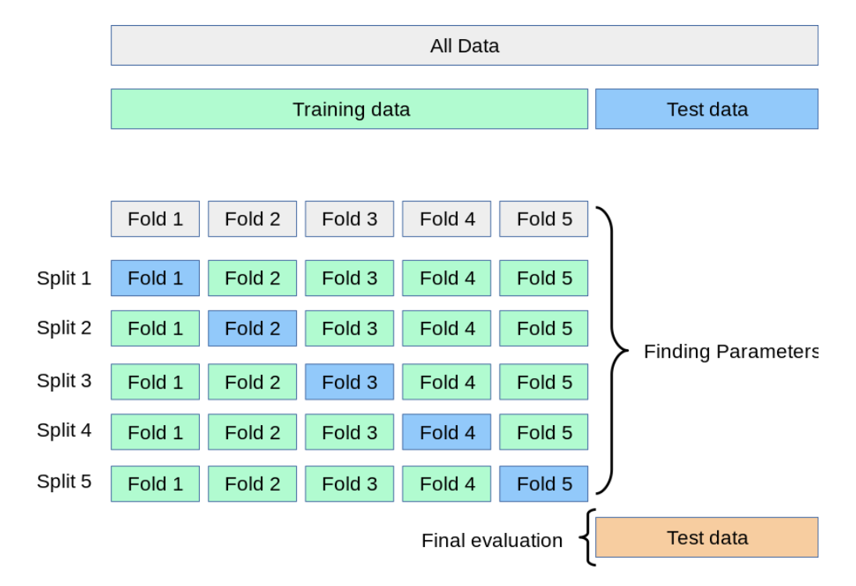
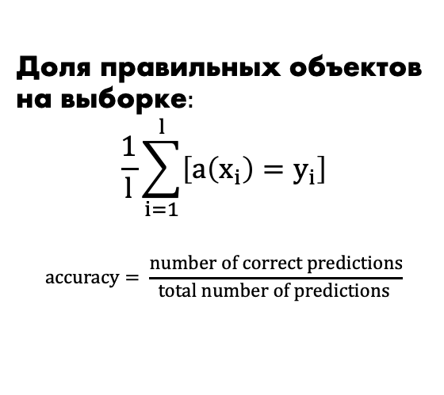
RETRIEVAL-BASED ЧАТБОТЫ.
Кросс-валидация. Метрика качества «доля правильных ответов»
Доля правильных объектов на выборке:
$$\frac{1}{l}\sum_{i=1}^{l}{\left[a\left(x_{i}\right)=y_{i}\right]}$$
$$accuracy= \frac{number of correct predictions}{total number of predictions }$$

Slide 23
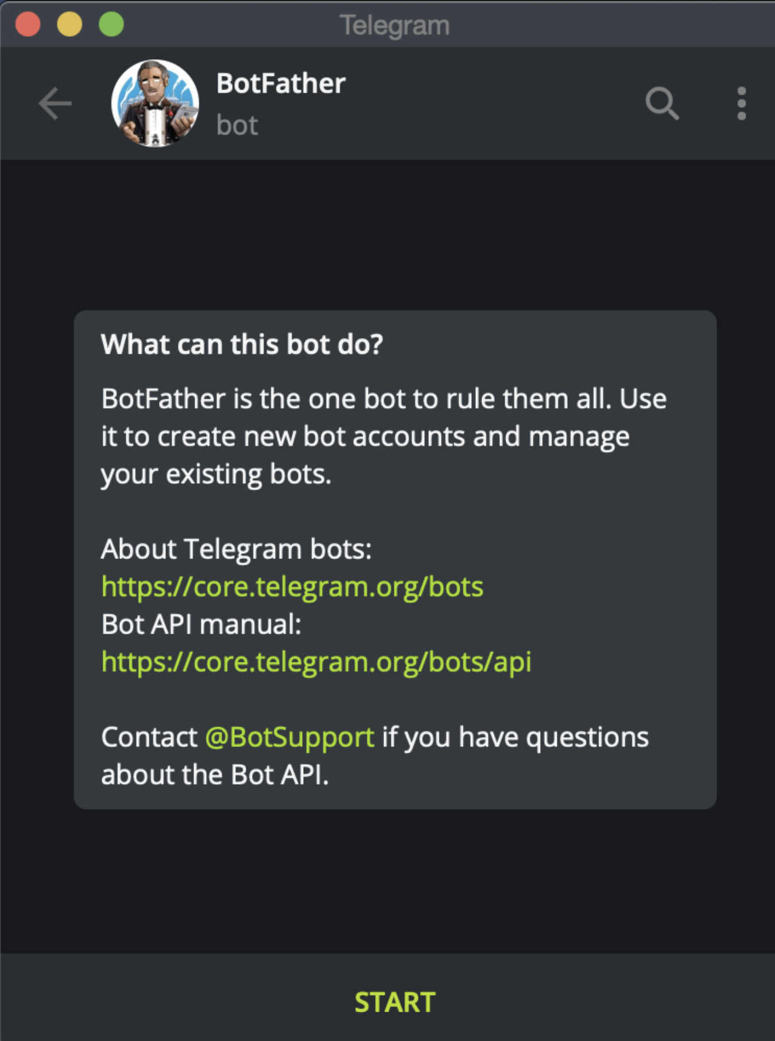
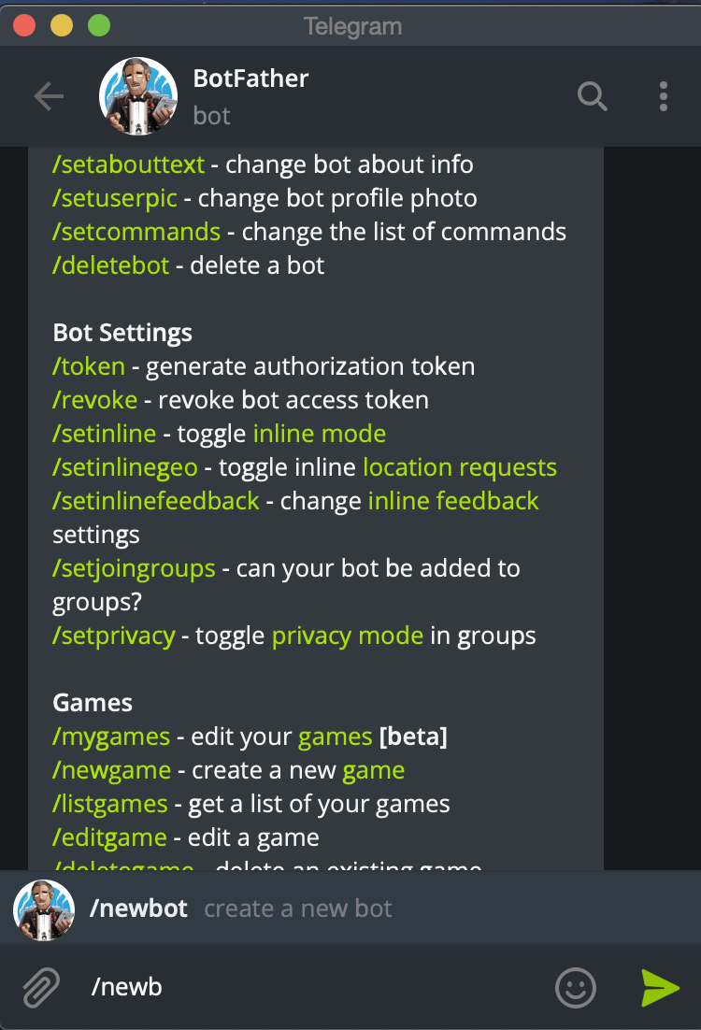
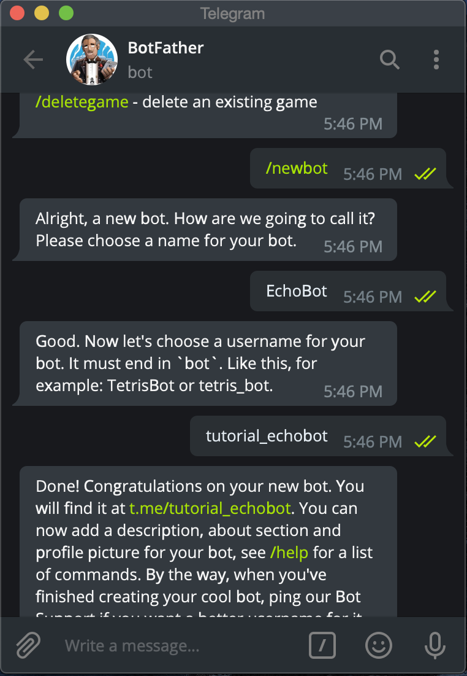
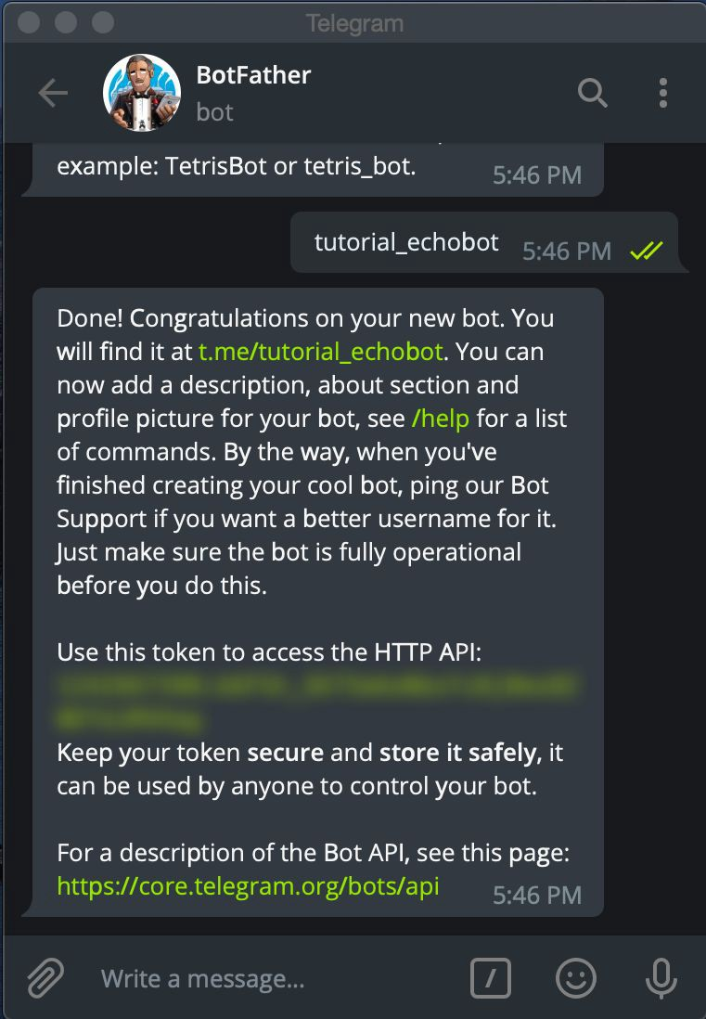
RETRIEVAL-BASED ЧАТБОТЫ. TELEGRAM API
Находим @BotFather и нажимаем «старт»
Создаем бот, выполнив команду /newbot
Вводим название бота и имя пользователя для него
Вставляем токен в код

Slide 24
Контакты
telegram:
email: Git:
@Volfiik
d.volf@yadro.com
https://github.com/answerIII/Chatbot

